Slide 1
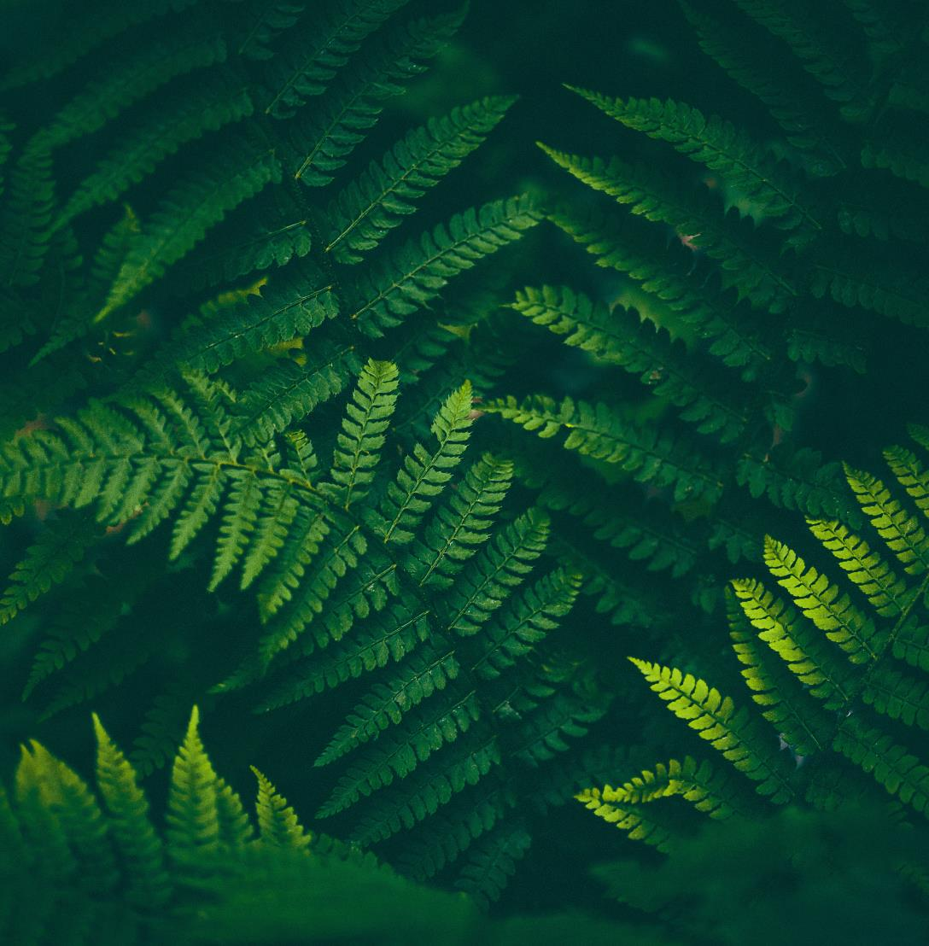
Presentation Applicerad AI
Sick Fishes
Emmelie – Niclas – Anders
Notes:
Hej och välkomna till vår presentation om sjuka fiskar!

Slide 2
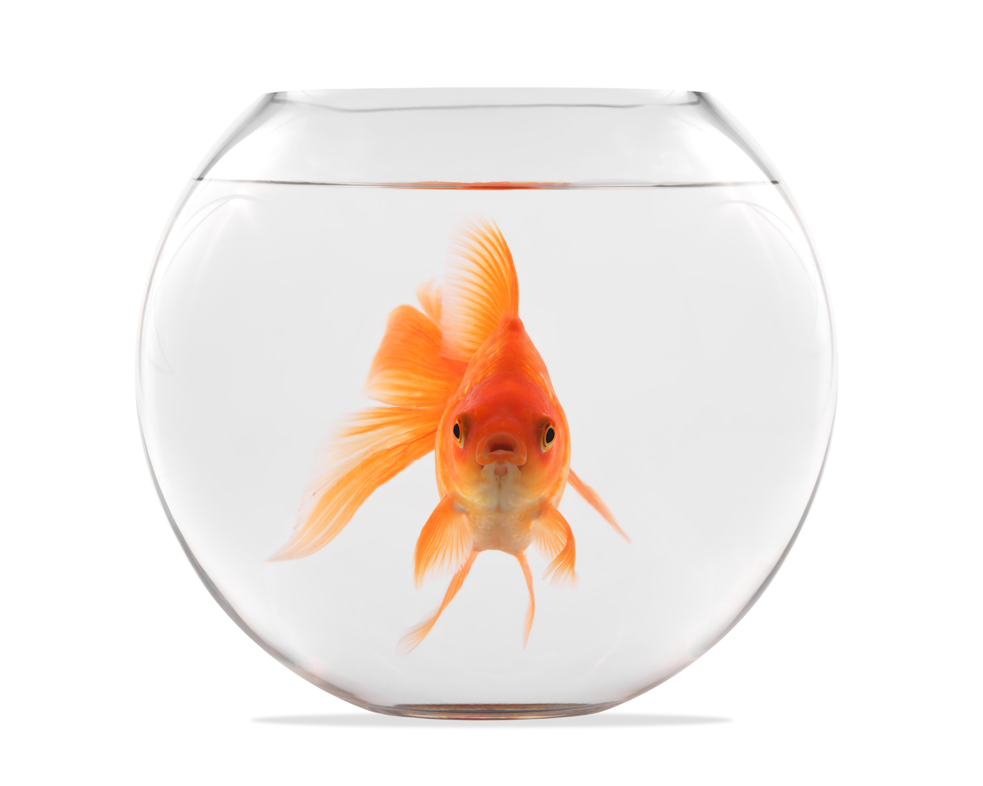
Problem
Skapa en modell som kan klassificera om en fisk är sjuk eller inte
Notes:
Vi fick uppdraget att skapa en modell som kan klassificera om en fisk är sjuk eller inte. Tanken med den slutgiltiga modellen är att både användas för att minska risken att dålig fisk säljs till kunder och att bättre följa upp hur mycket sjuk fisk som fångas så att rätt åtgärder kan tas i olika områden

Slide 3
Ursprungsdata
Data
Aeromoniasis | 49
Bacterial Gill Disease | 58
Bacterial Red Disease | 48
Fungal Disease Saprolegniasis | 46
Parasitic diseases | 38
Viral diseases White tail disease | 44
Friska Fiskar | 177
Bilder
Sjuka fiskar 283 mot 177 friska fiskar
Ingen data på friska gälar
Datan innehåller dubbletter, otydliga bilder och dåliga bilder
Notes:
Detta är ursprungsdatan som vi har arbetat med, det är bilder. Datan vi började med var uppdelat i olika sjukdomar och sen bilder på friska fiskar.
Första problemet med datan vi upptäckte var att vi hade många mer sjuka fiskar än friska fiskar. Helst skulle vi vilja ha en 50/50 ratio på sjuka och friska fiskar när vi tränar modellen för att ge bättre träffsäkerhet.
Andra problemet vi upptäckte var att vi hade 58 bilder på sjuka gälar men ingen data på friska gälar.

Slide 4
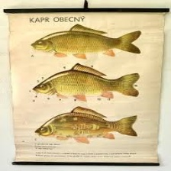
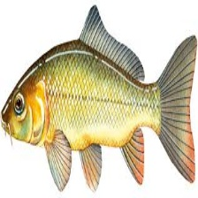
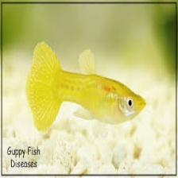
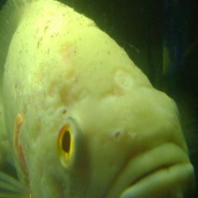
Data
Illustrerade fiskar
Sjukdomar som inte är synliga
Notes:
Det är viktigt vid fortsatt insamling av data att bilderna innehåller data på riktiga friska fiskar och inte t.ex. bilder på illustrerade fiskar. När de kommer till data på sjuka fiskar så behövs det bilder där sjukdomen syns.

Slide 5
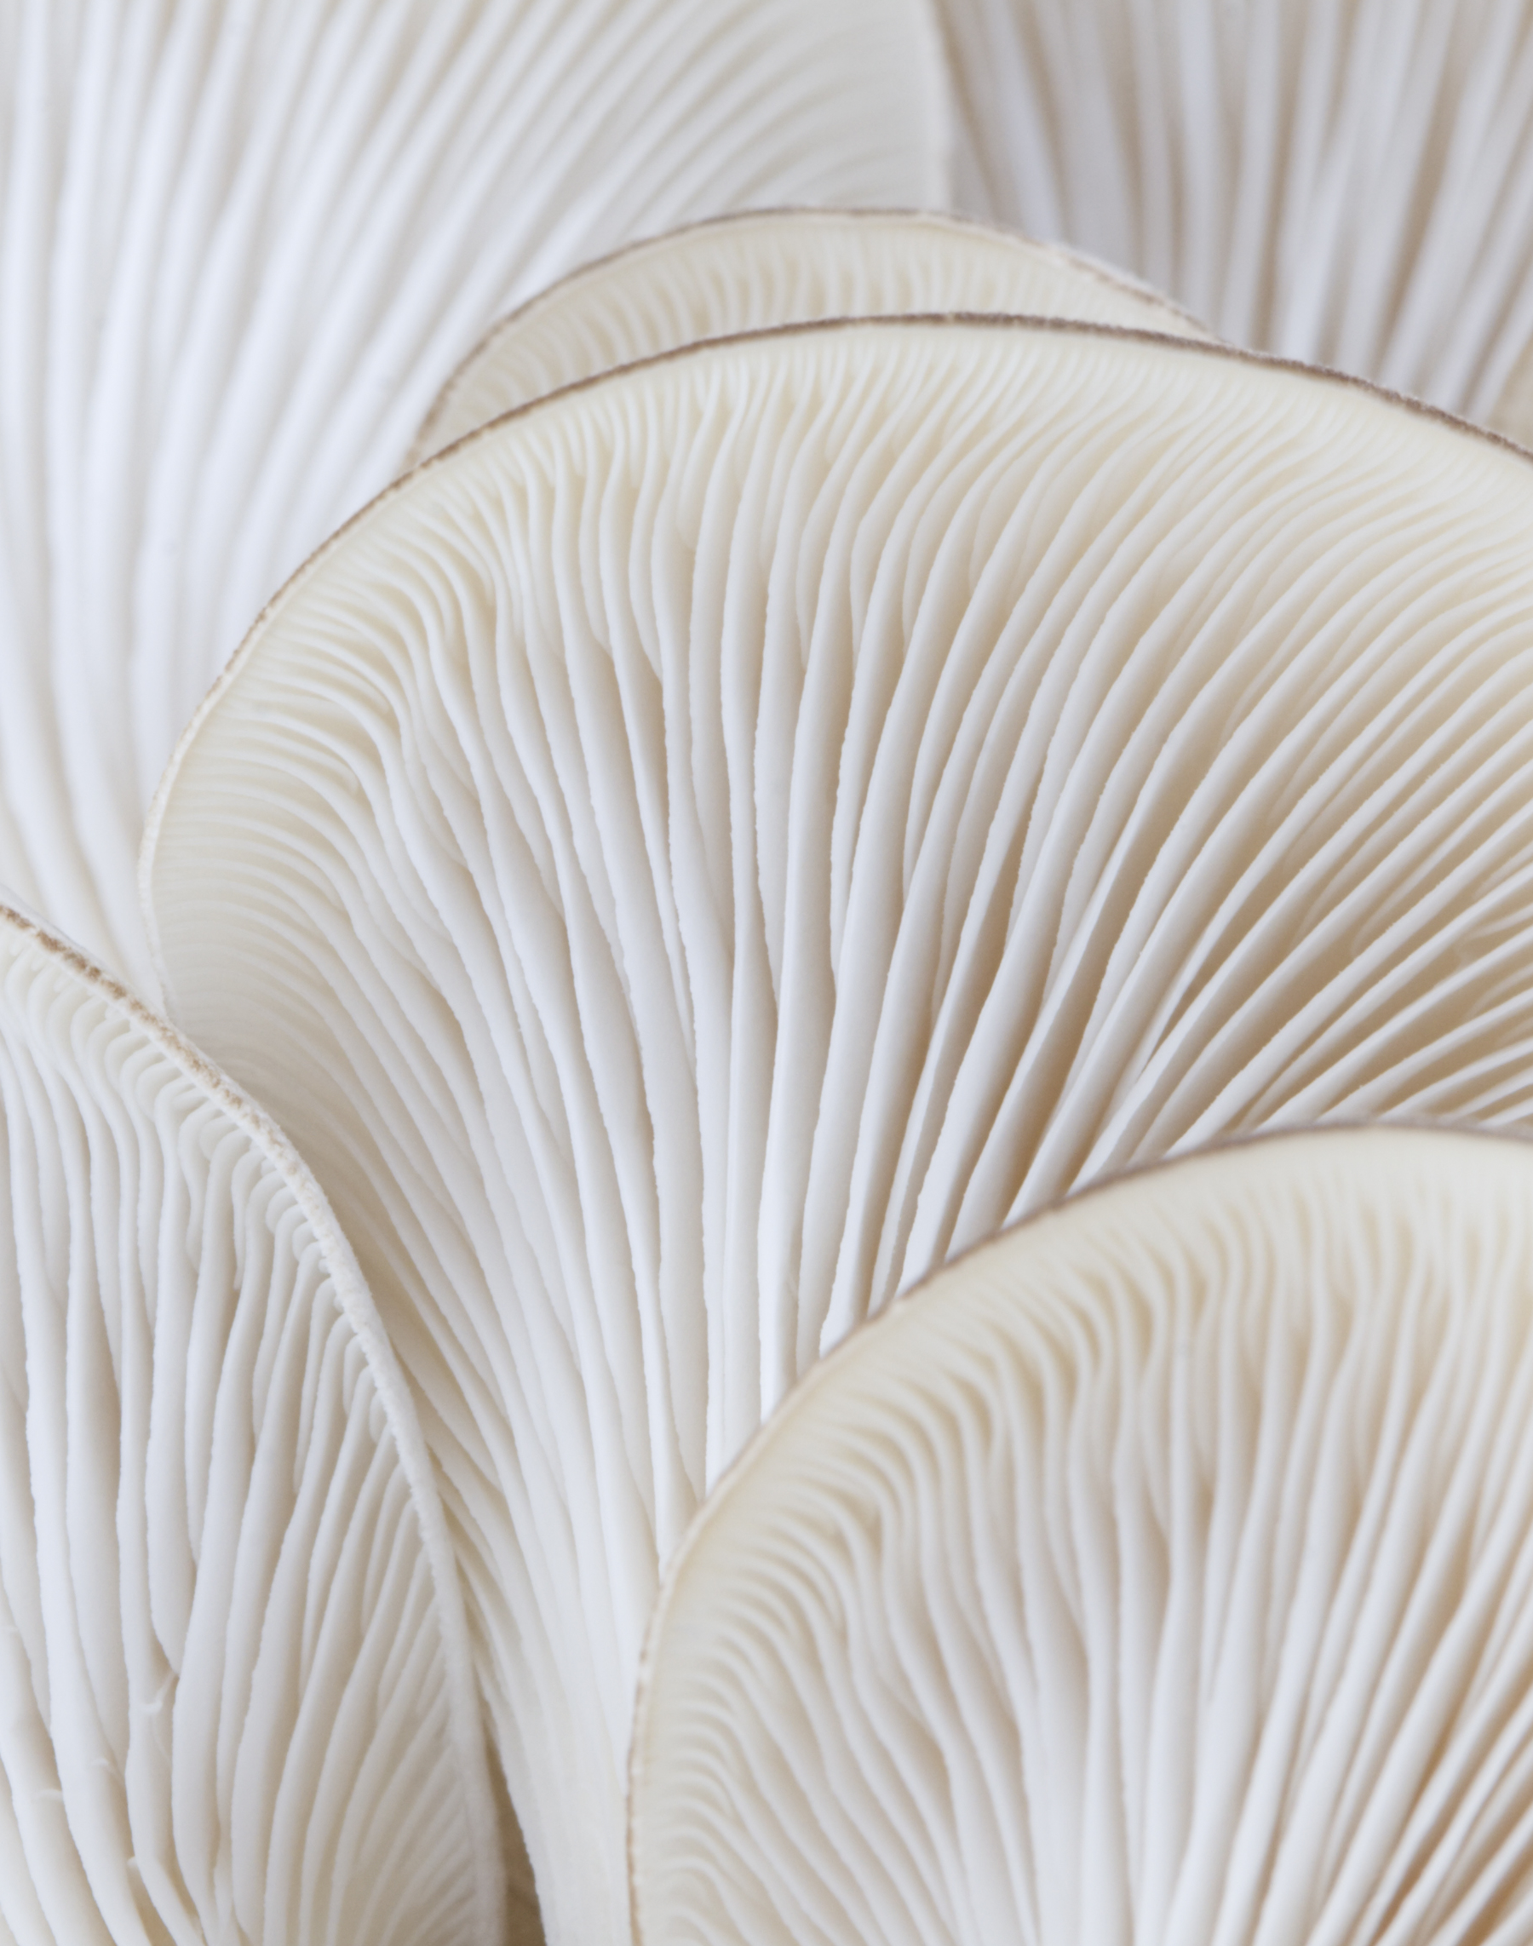
Problem
Bilder på friska gälar ser ut som sjuka fiskar
Behöver en enskild modell istället för en generell
Notes:
Först samlade vi in ny data på friska gälar men efter vi tränade första modellen upptäckte vi att bilder på friska gälar ser ut som bilder på sjuka fiskar eftersom gälarna inte vanligtvis är synliga på en fisk. Det ser ut som ett rött sår. Vilket gör det svårt för en generell modellen att se skillnad på friska och sjuka fiskar. Så vi valde att göra en avgränsning på gälsjukdomar. Vill vi identifiera gälsjukdommar så skulle behöva göra en enskild modell för bara gälsjukdomar.

Slide 6
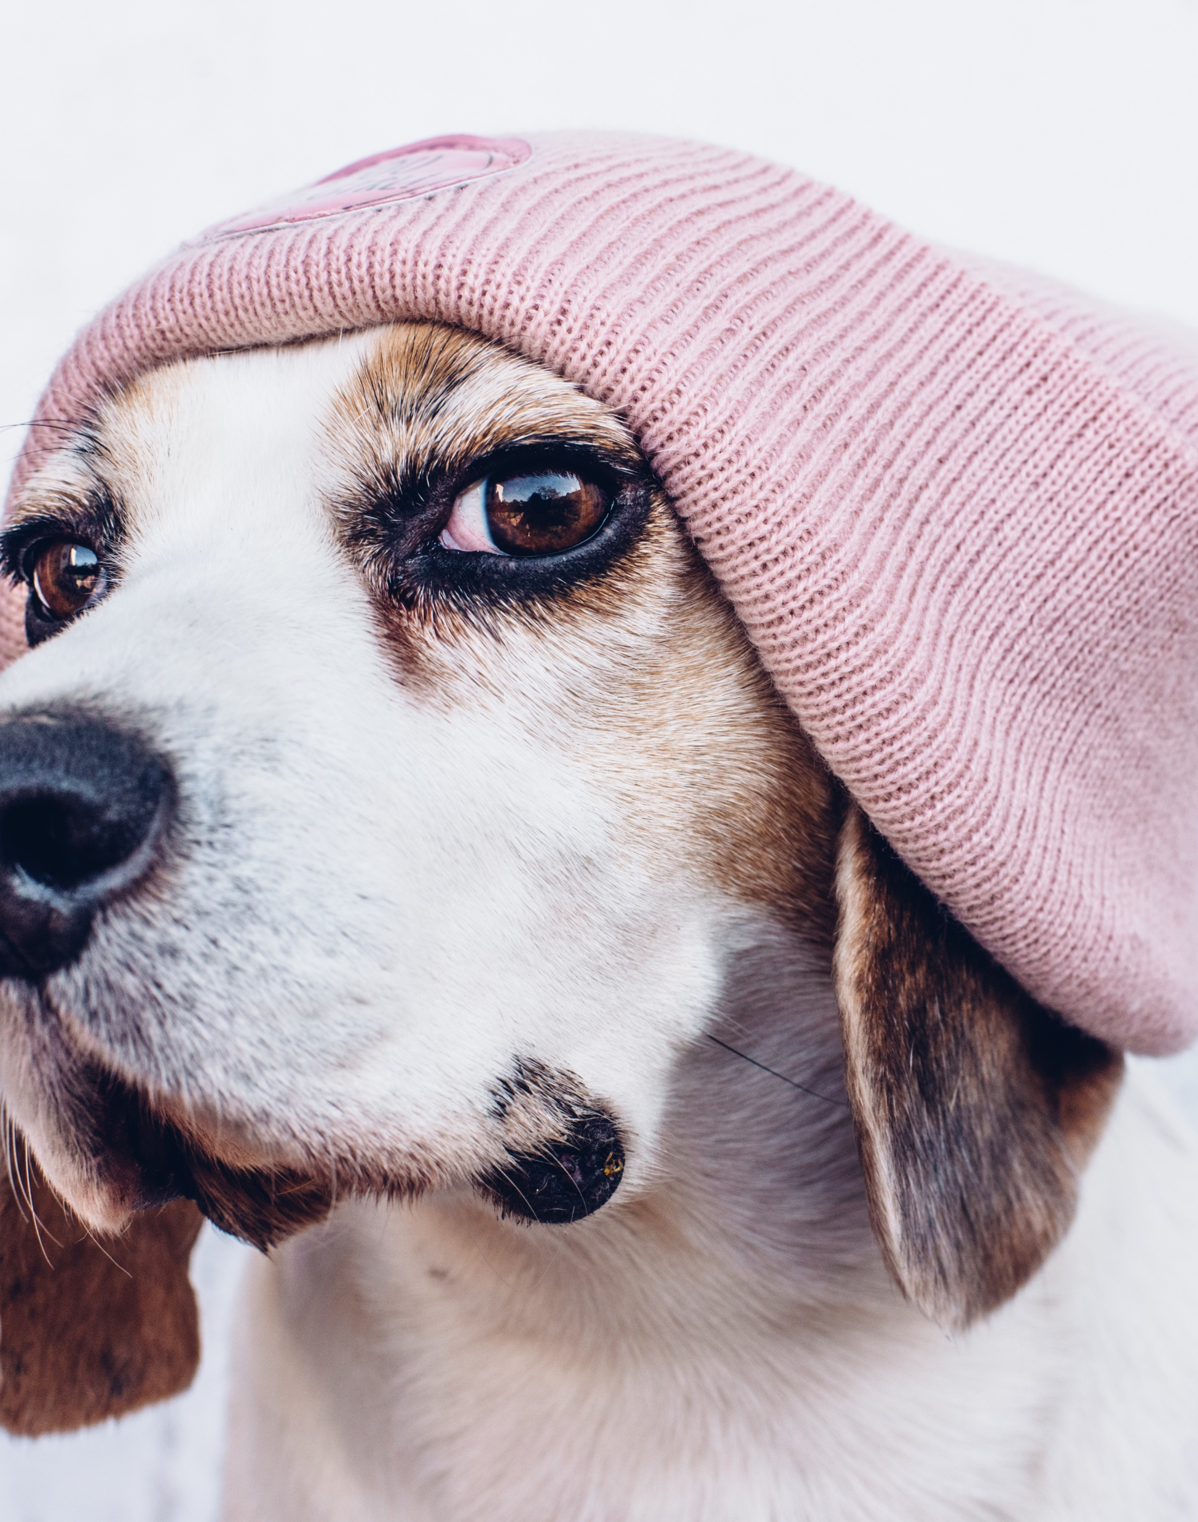
Problem
Vad händer om bilden som skickas in till modellen inte innehåller en fisk?
Notes:
Vad händer om bilden som skickar in till modellen inte innehåller en fisk?

Slide 7
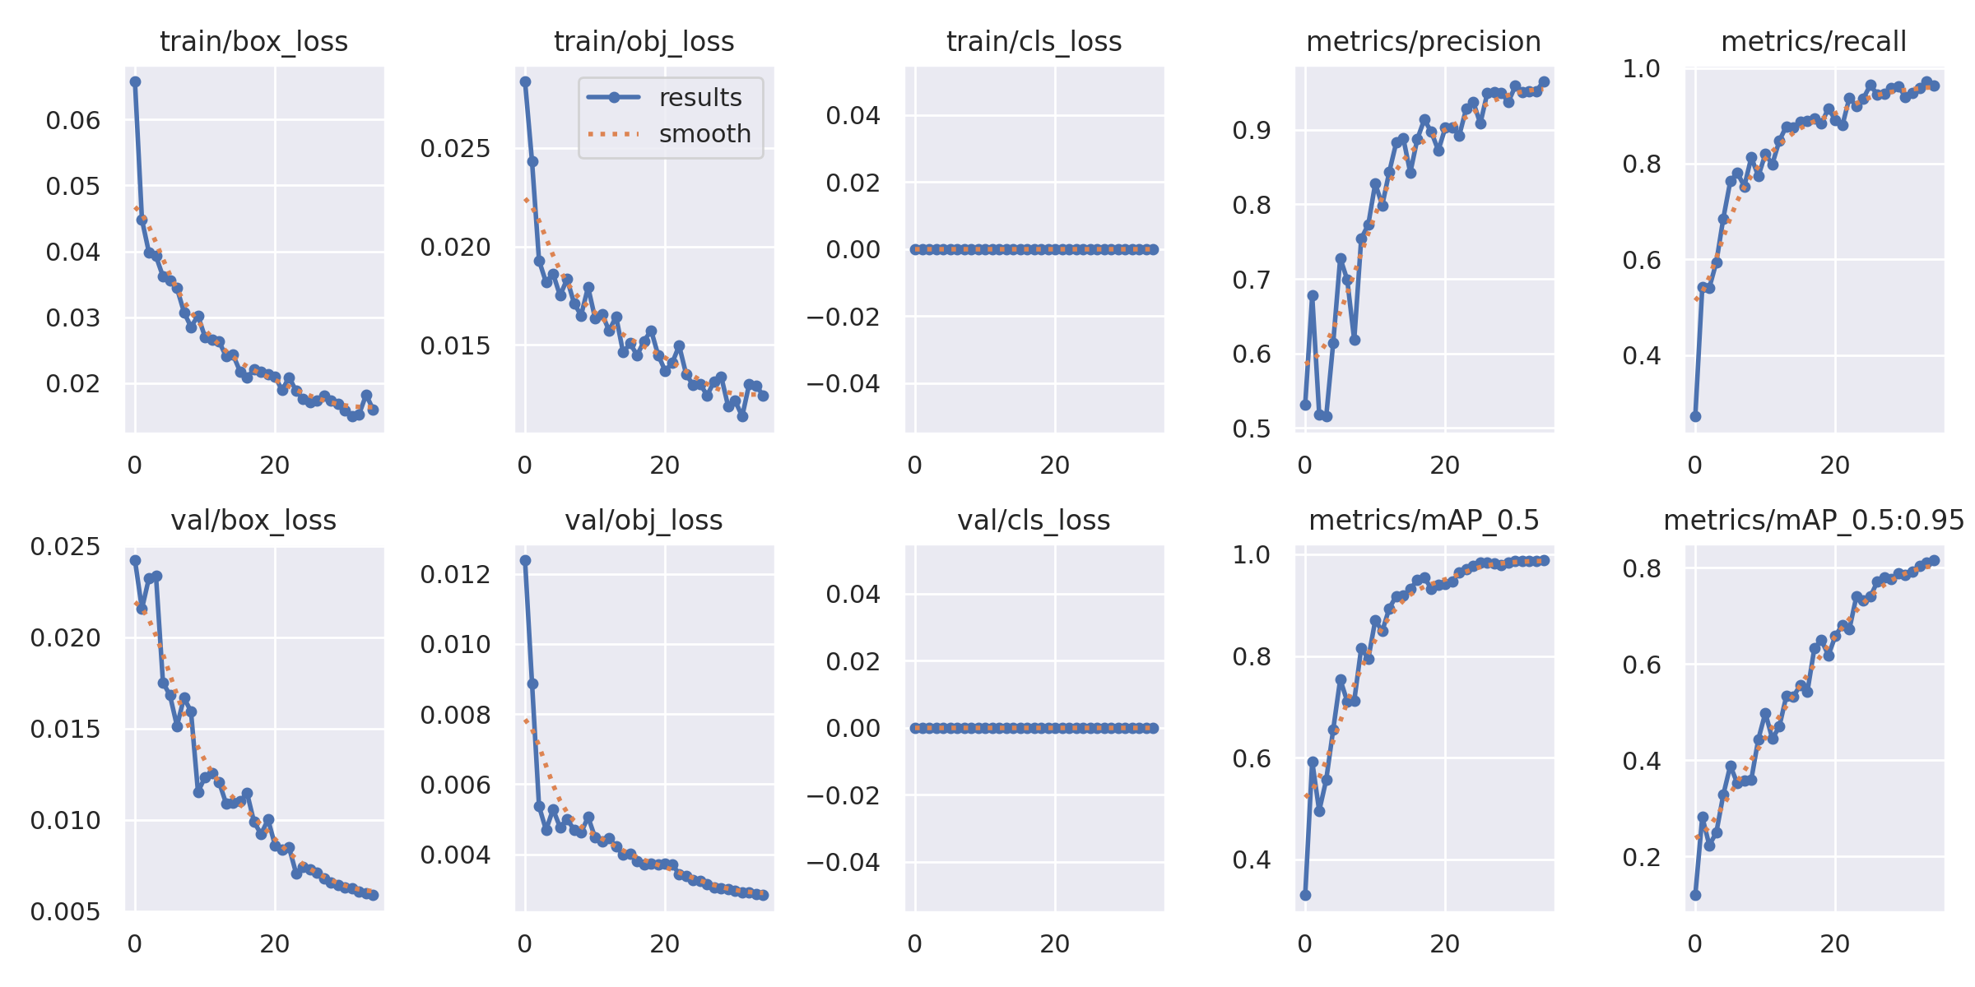
Modell

Slide 8
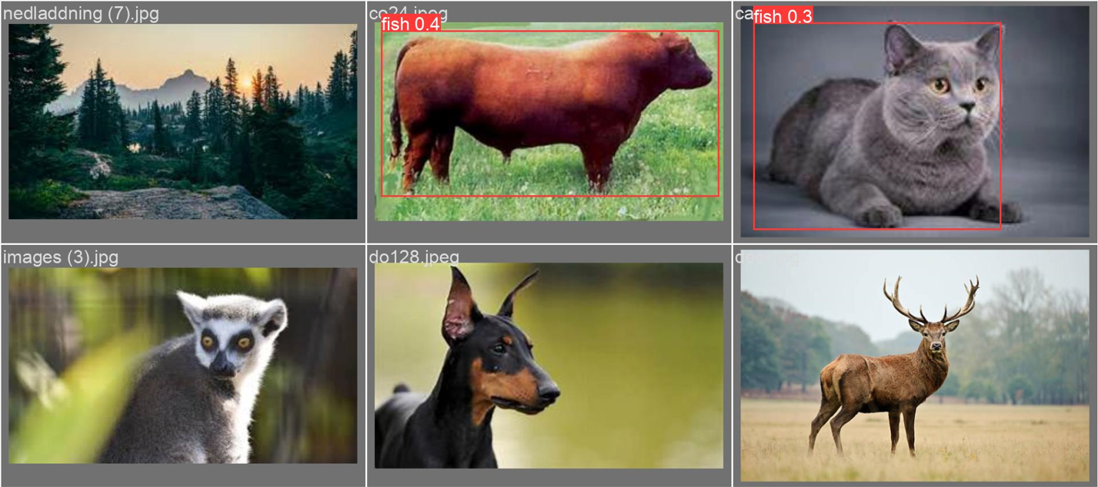
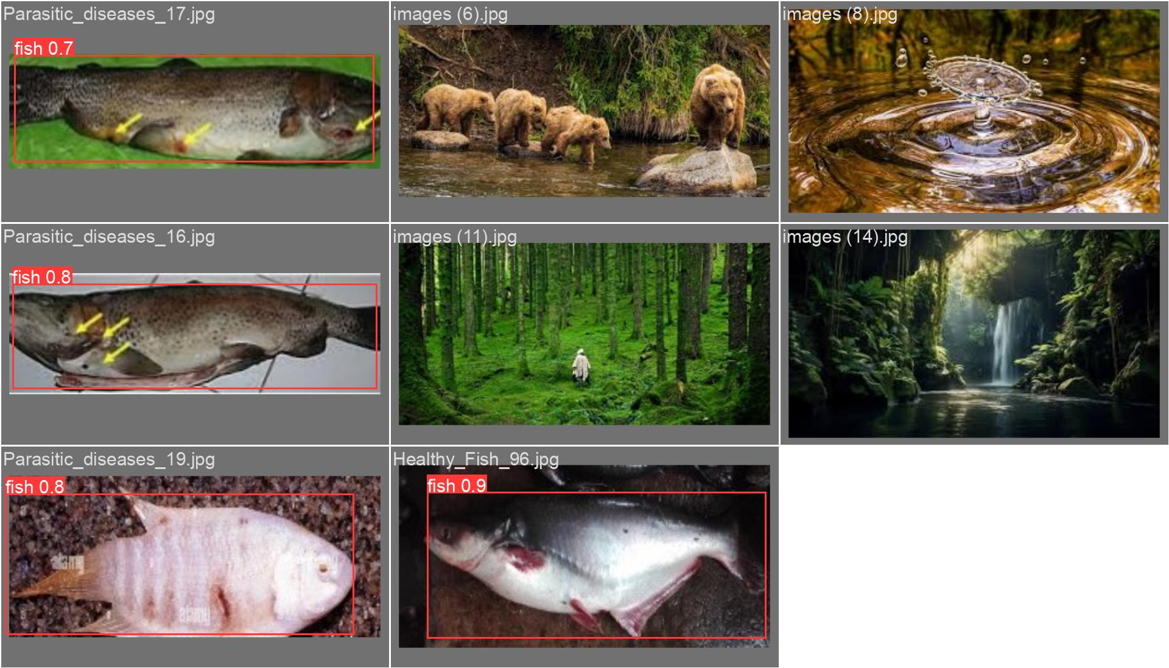
Modellen har en träffsäkerhet på 90%
Modellen ger låg träffsäkerhet på djur med liknande siluetter under träning

Slide 9
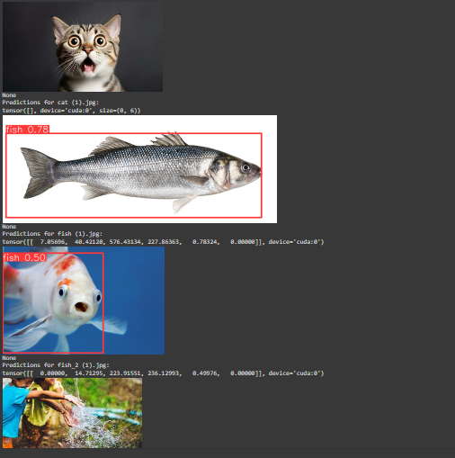
Modelltestning

Slide 10
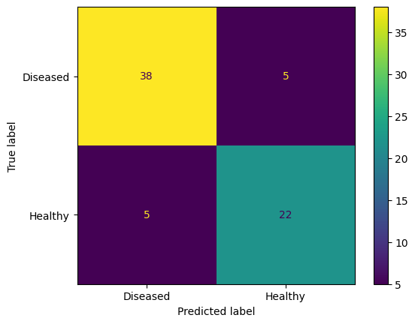
Modell
Vi använder oss av en CNN modell
Visade bästa resultat med minst bildbehandling
Snabbtränad
Träffsäkerhet 86%

Slide 11
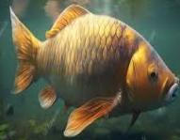
Modelltestning

Slide 12
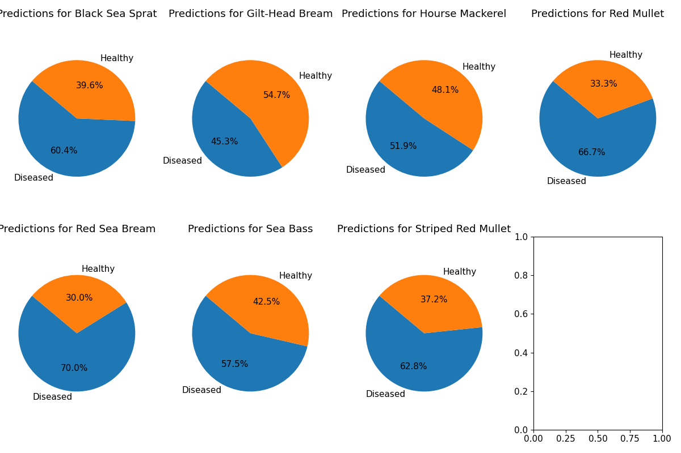
Modell
När vi testar på andra fiskarter så har modellen en dålig träffsäkerhet

Slide 13







Process
1.
2.
3.
Yolo
CNN
Användaren laddar upp en bild
Yolov5 modell avgör om det finns en bild
CNN Modell identifierar ifall fisken är sjuk eller inte

Slide 14
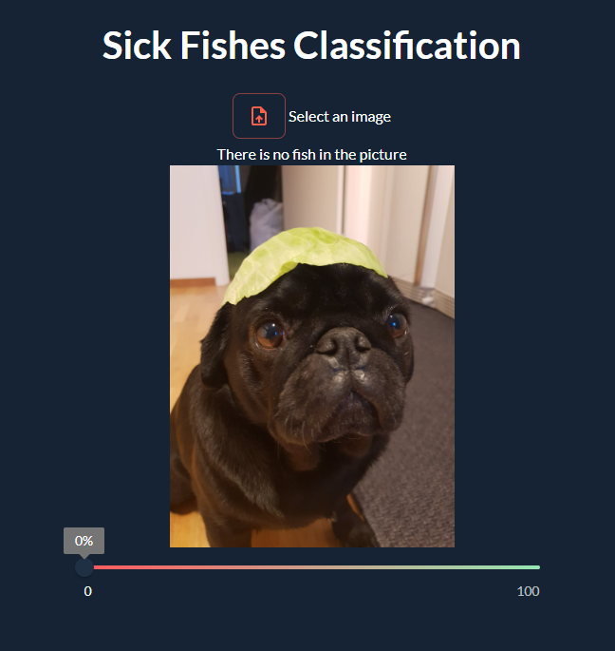
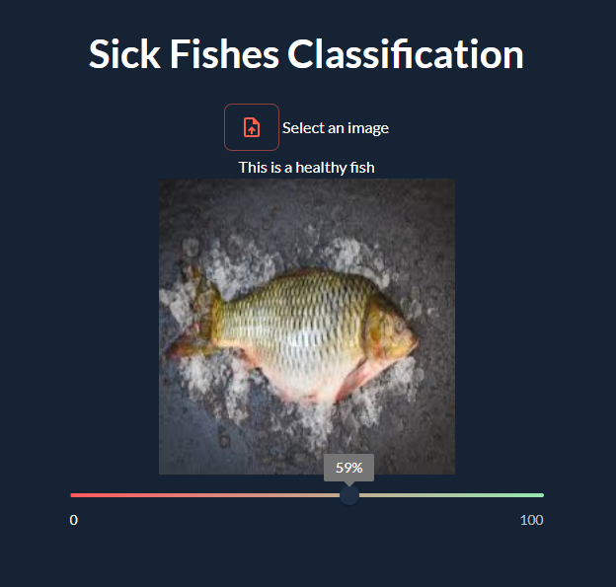
Process

Slide 15
Slutdata
Data
Sjuka fiskar | 213
Friska fiskar | 140
Inte fiskar | 100
Bara två kategorier får våra modeller
Bilder på t.ex. katt, hund, skog, vatten, träsk bl.a. till Yolov5
Inga gälsjukdomar
Notes:
Här är datan som vi slutade upp med. Vi valde att slå ihop alla sjukdomar eftersom vi inte hade nog med data att få modellen att identifiera individuella sjukdomar. Nu behöver våra modeller bara bry sig om två kategorier. Fisk eller inte fisk och Sjuk eller inte sjuk.

Slide 16
Utvecklingspunkter
Mer data på olika sjukdomar och fiskarter.
Spara bilder till en databas allteftersom modellen används
Utveckla användarprocessen
Utveckla geografisk spårning
Notes:
Mer data på båda sjuka och friska fiskar med olika fiskarter för att vidare träna modellerna för bättre träffsäkerhet. Också mer data på olika sjukdomar vilket hade gjort att vi kan träna en modell att identifiera olika sjukdomar.
Ett bra sätt att göra det skulle vara att spara bilder till en databas för att sen vidare träna modellerna.
Just nu fungerar APIn på en bild i taget, men i verkligheten så kommer den inte fungera så simpelt. Tillsammans med kund så vill vi utveckla användarprocessen. . T.ex. Batch-köra fiskar som kommer från olika områden för att enkelt kunna spåra sjuka fiskar, kontinuerligt på band vid produktion eller med undervattenskamera identifiera sjuka fiskar i en fiskodling.
Vi ser att det är viktigt att utveckla den geografiska spårningen av fisk så man kan göra rätt åtgärder för det för att förminska mängden sjuk fisk som fiskas.

Slide 17
Frågor?

